Slide 2
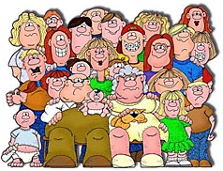
Заняття №8
Тест для самоконтролю №2
Тема: «They are Coming!»

Slide 3
Рекомендації
щодо виконання тесту для самоконтролю
перед виконанням тесту спочатку переглянь вивчений лексичний матеріал у словнику до заняття №8;
уважно розглянь зображення – уривки з мультфільму «Сімейка Адамсів»;
тобі пропонується 12 слайдів, в яких необхідно здогадатися, яке нове слово або вираз ілюструють персонажі мультфільму;
не поспішай, поміркуй над завданням, кожне із завдань оцінюється в 1 бал;
перед тим як перейти до наступного слайду, ти побачиш правильну відповідь
Бажаю успіхів!

Slide 4
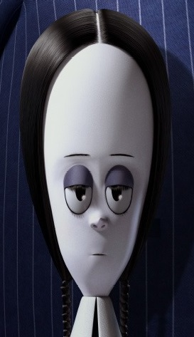
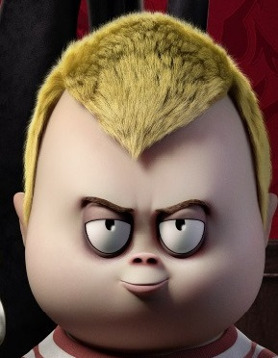
?
plump
thin

Slide 5
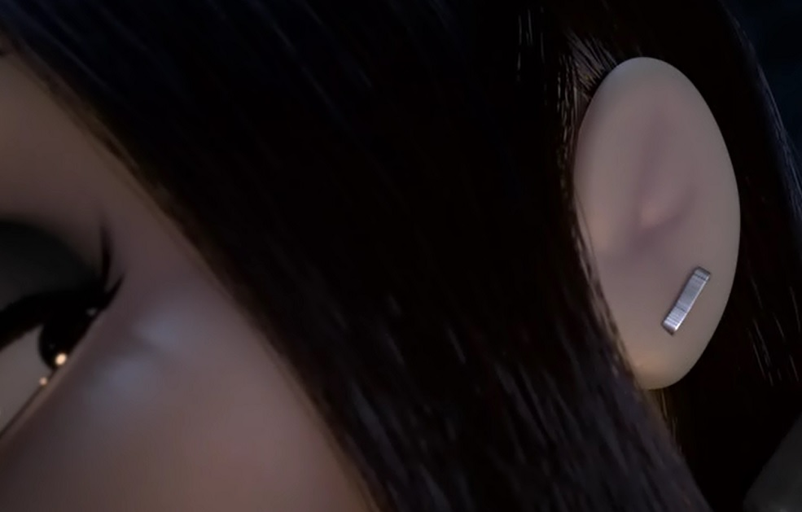
earring
?

Slide 6
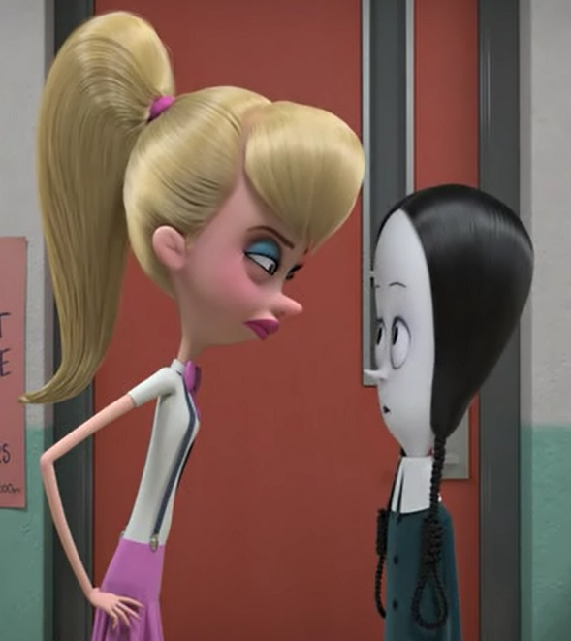
ponytail
braids
?

Slide 7
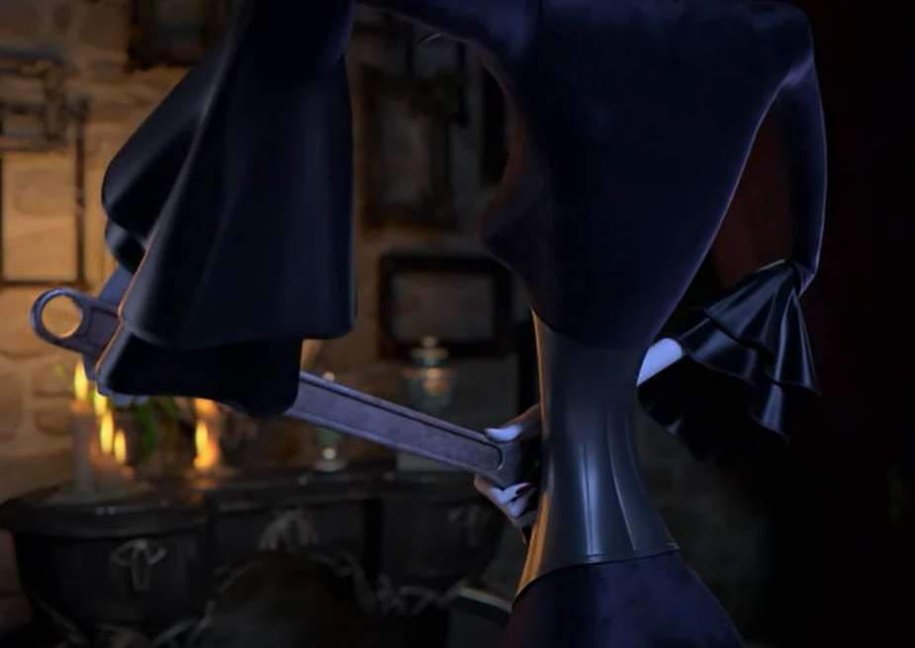
slim
?

Slide 8
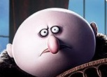
bald
?

Slide 9
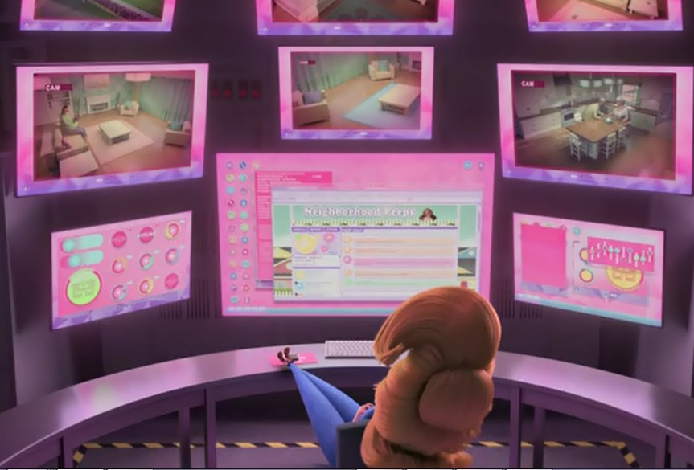
curious
?

Slide 10
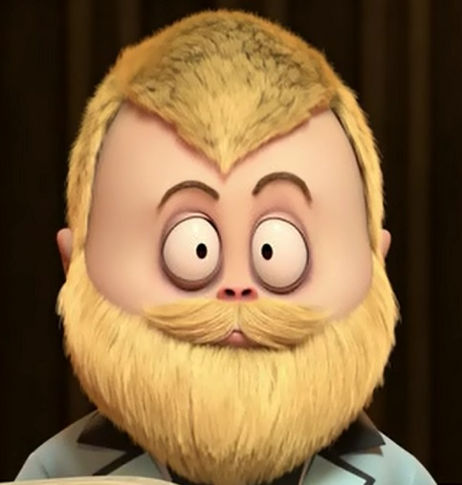
beard
?

Slide 11
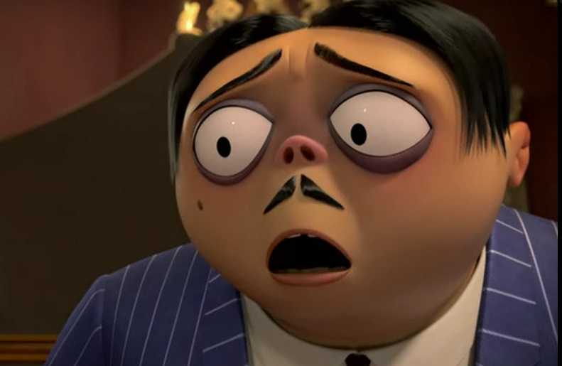
worried
?

Slide 12
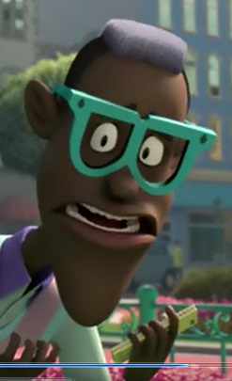
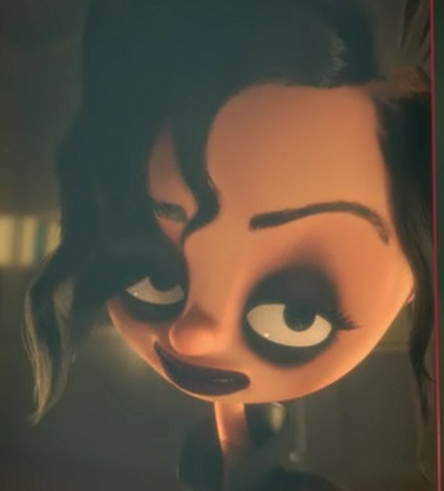
wear
glasses
?
?
make up

Slide 13
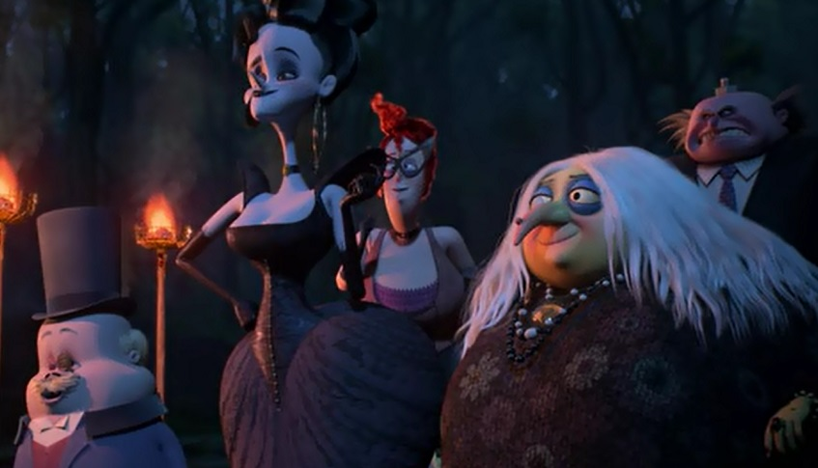
relatives
?

Slide 14
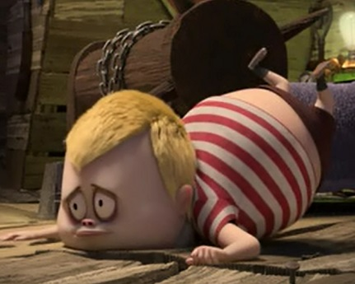
clumsy
?

Slide 15
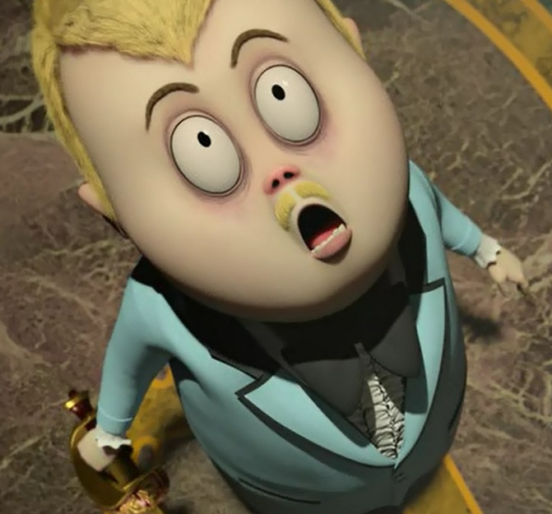
amazing
?

